Slide 1

Analyse des
Projet8
indicateurs de
l'égalité femme-
homme en
respect du
RGPD
Octobre 2024

Slide 2
OBJECTIFS
automatiser la création d’un rapport sur l’égalité
générer un fichier.csv exploitable et délivrer un score d’égalité
un workflow avec le logiciel KNIME qui crée les graphiques du diagnostic
traiter les données dans le respect du RGPD.

Slide 3
Respect des six principes RGPD
Ne collectez que les données vraiment nécessaires à votre objectif
nom, état civil, téléphone, nb d’enfants supprimés, date de naissance remplacée par âge
Soyez transparent
données internes collectées dans le cadre des contrats signés avec les employés
Organisez et facilitez l’exercice des droits des personnes
les salariés peuvent contacter le service RH
Fixez des durées de conservation
les données seront archivées une fois le workflow éxécuté
Sécurisez les données et identifiez les risques
les données sont accessibles uniquement aux services RH et data de l’entreprise
Inscrivez la mise en conformité dans une démarche continue
les procédures de mise en conformité seront scrutées et ajustées régulièrement

Slide 4


Bases de données initiales
REMUNERATION SALARIE
INFO_PRO
id_salarié
id_salarié
id_salarié
contrat durée hebdo
salaire base mensuel
%variable
augmentation promotion
sexe prénom/nom téléphone date_naissance état civil congé_maternité enfants
ancienneté distance domicile/travail
service work_accident
niveau de satisfaction
DATA BASE
toutes les variables sauf barrées
+ age bin
+ salaire total
- id_salarié

Slide 5
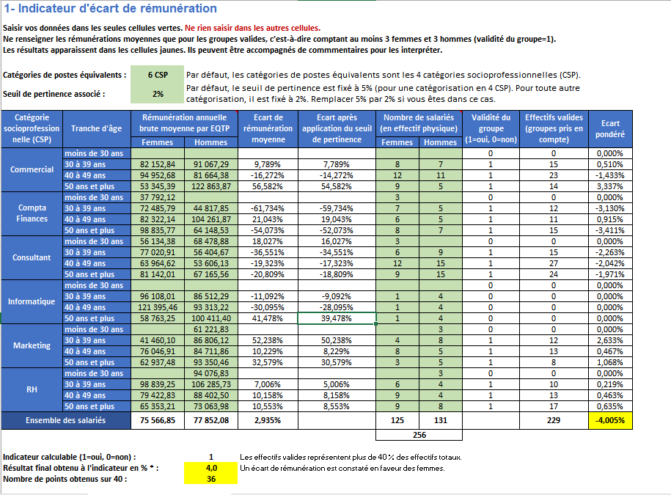
Calcul du score d’égalité

Slide 6

Méthodologie
5 indicateurs
écart rémunération
écart augmentations
écart promotions
retour maternité
hautes rémunérations
3 fichiers en sortie
table_RGPD.csv
données_calcul_indicateur.xlsx
graphiques_égalité_HF.xlsx
2 règles
respect des 6 principes RGPD
respect du principe de qualité des données

Slide 7
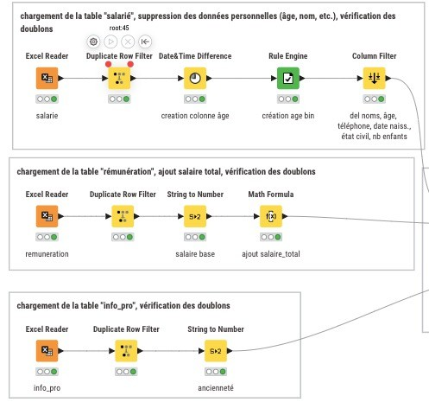
Etape 1 – chargement et nettoyage des df

Slide 8
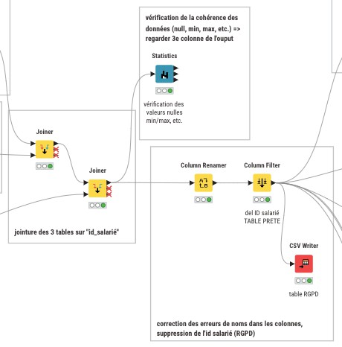
Etape 2 – jointure, vérification statistique, nettoyage du df final

Slide 9
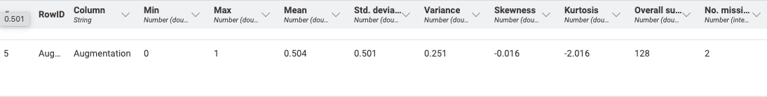
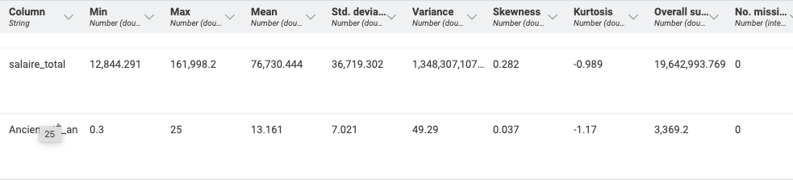
Etape 2 – extrait Statistics

Slide 10
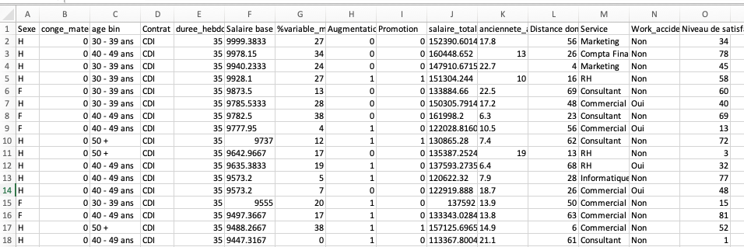
Etape 2 – Extrait table RGPD générée (CSV)

Slide 11
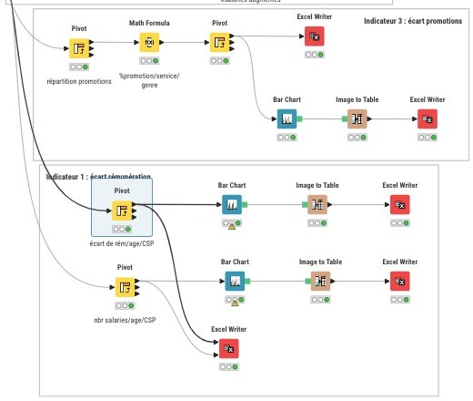
Etape 3 – génération des graphiques et données

Slide 12
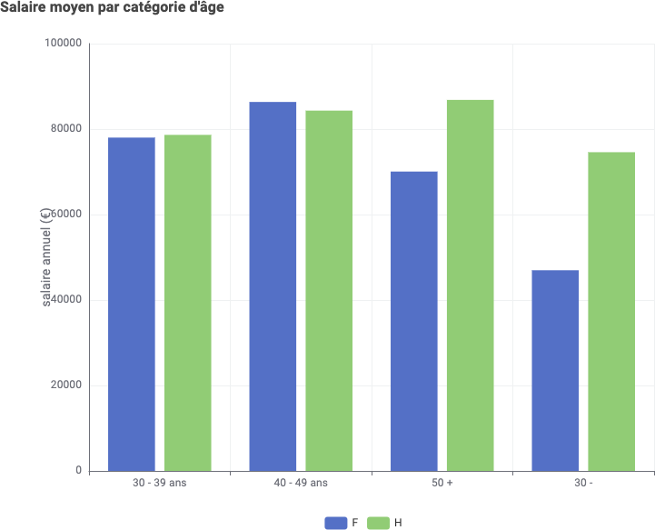
1- écart rémunération

Slide 13
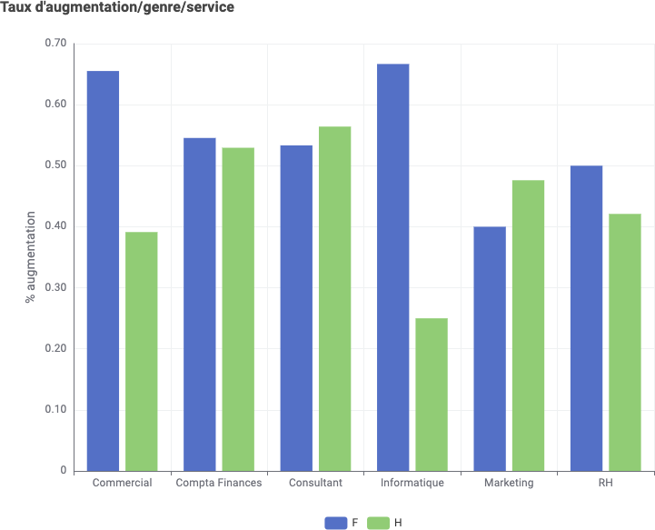
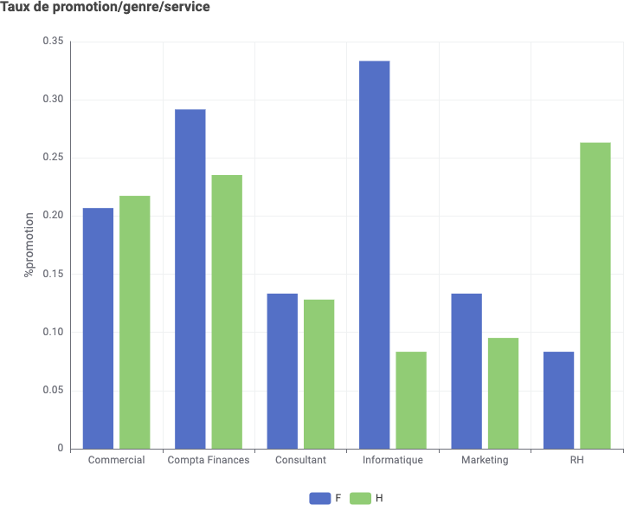
augmentations
promotions

Slide 14
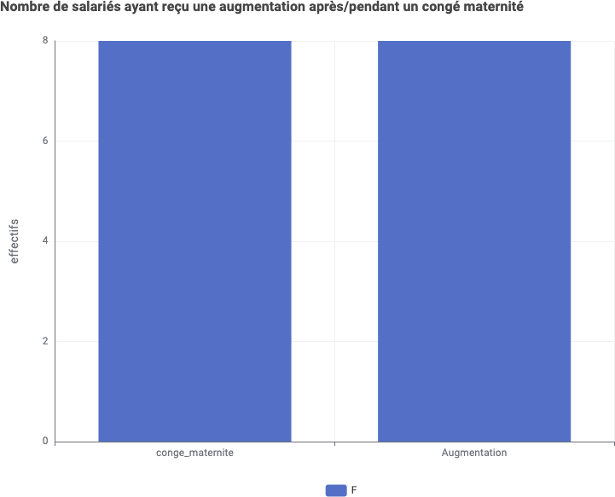
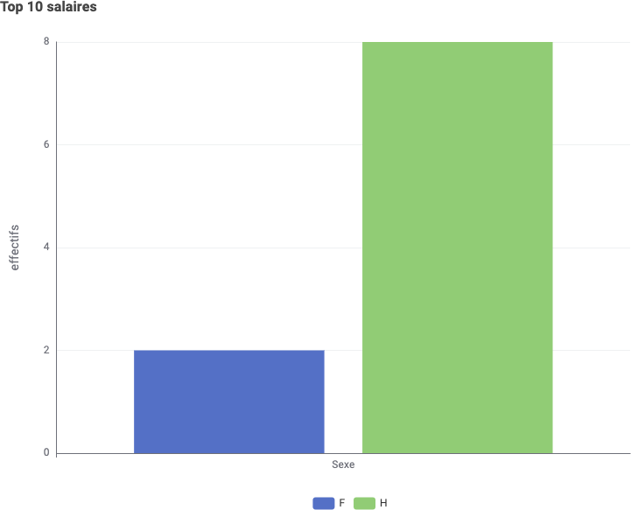
retour maternité
hautes rémunérations

Slide 15
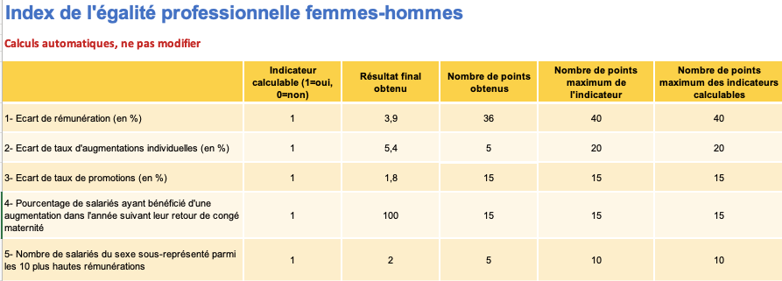
Score par indicateur
score total 76

Slide 16
Merci Des questions ?

